Slide 2
Notes:
Tác giả biên soạn: :Lê Thị Chinh: Zalo: 0982276629. Fb:https://www.facebook.com/ti.gon.566. Nhóm chia sẻ tài liệu:https://www.facebook.com/groups/1448467355535530. Mong nhận được sự phản hồi,góp ý từ quý thầy cô để bộ giáo án được hoàn thiện. Trân trọng!

Slide 3
KHỞI ĐỘNG
Quan sát hình ảnh, hãy đoán tên
địa danh thuộc quốc gia nào?
GV chiếu lần lượt 7 hình ảnh. HS ghi vào giấy A4
Sau 10 giây, đồng loạt giơ bảng lên.
HS trả lời sai ngồi xuống. HS trả lời đúng được quyền đoán tiếp hình ảnh tiếp theo.
Notes:
Tác giả biên soạn: :Lê Thị Chinh: Zalo: 0982276629. Fb:https://www.facebook.com/ti.gon.566. Nhóm chia sẻ tài liệu:https://www.facebook.com/groups/1448467355535530. Mong nhận được sự phản hồi,góp ý từ quý thầy cô để bộ giáo án được hoàn thiện. Trân trọng!

Slide 4
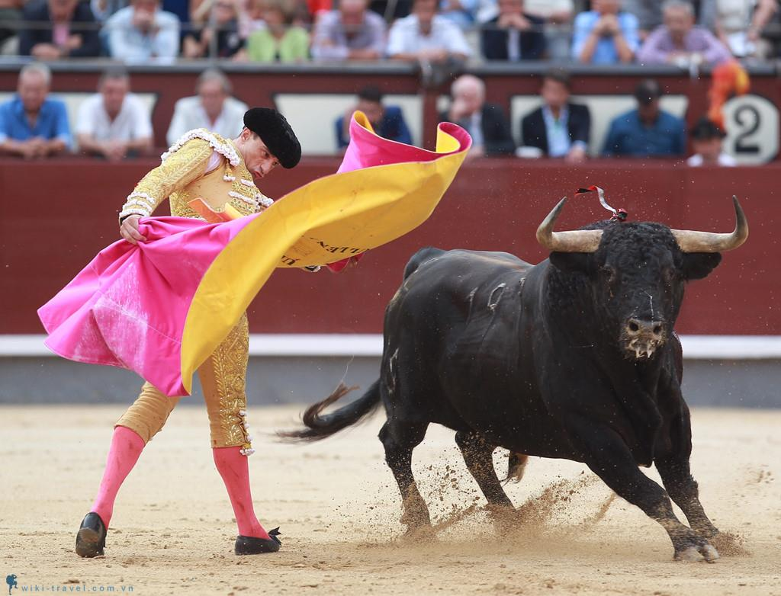
KHỞI ĐỘNG
Lễ hội đấu bò tót
(Tây Ban Nha)
1

Slide 5
KHỞI ĐỘNG
Truyện cổ Andersen
(Đan Mạch)
2

Slide 6
KHỞI ĐỘNG
Tháp Eiffel (Pháp)
3

Slide 7
KHỞI ĐỘNG
Tháp đồng hồ BigBen (Anh)
4

Slide 8
KHỞI ĐỘNG
Hoa loa kèn
(Quốc hoa của Ý)
5

Slide 9
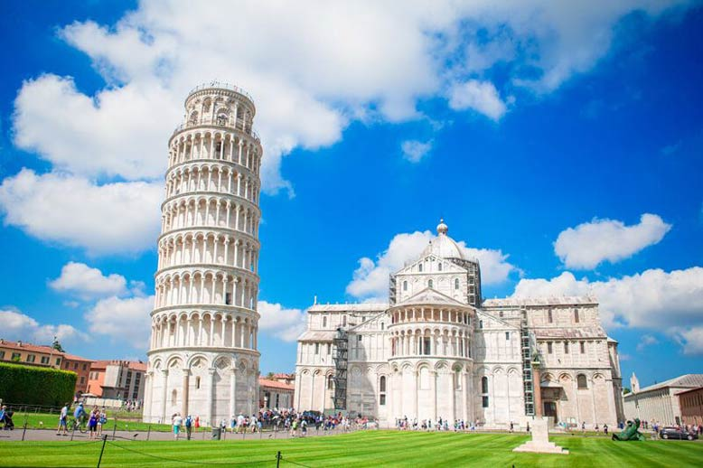
KHỞI ĐỘNG
Tháp nghiêng Pisa (I-ta-li-a)
6

Slide 10
KHỞI ĐỘNG
Là châu lục tiếp giáp châu Á.
Châu Âu
5

Slide 11
TRONG CHƯƠNG TRÌNH NÀY, EM SẼ TÌM HIỂU VỀ:
Vị trí địa lí, đặc điểm tự nhiên châu Á
Đặc điểm dân cư, xã hội châu Á
Bản đồ chính trị châu Á. Các khu vực của châu Á
Thực hành: Tìm hiểu một nền kinh tế lớn và một nền kinh tế mới nổi của châu Á

Slide 12
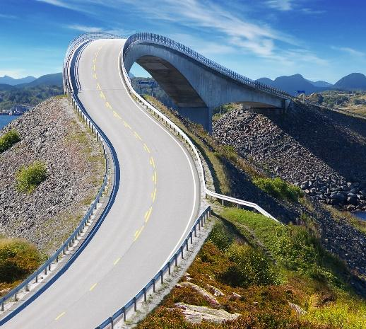
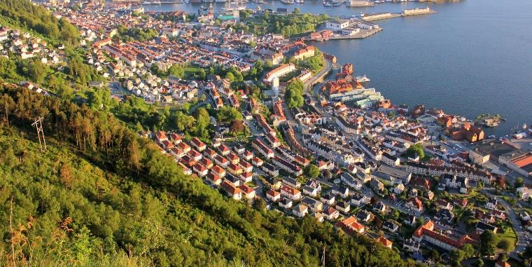
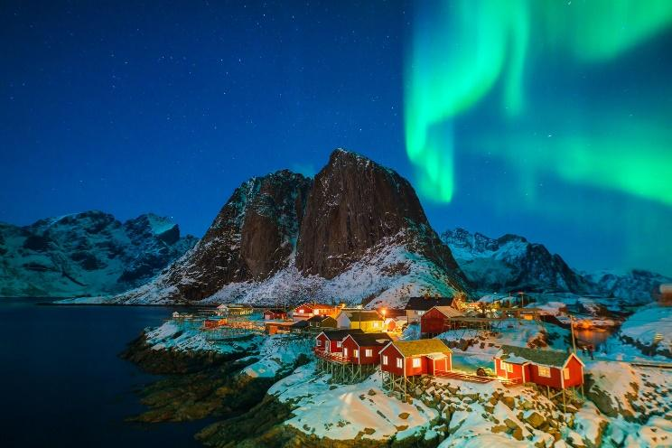
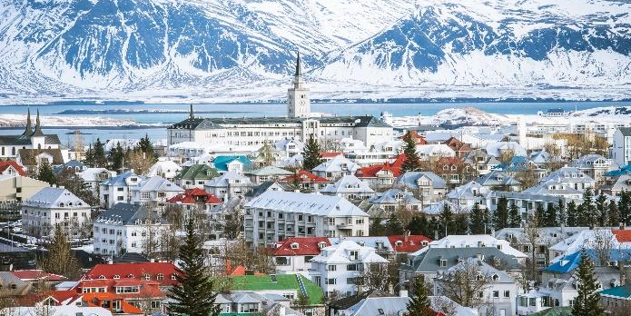
Bài 1. Vị trí địa lí.
Đặc điểm tự nhiên châu âu
Notes:
Tác giả biên soạn: :Lê Thị Chinh: Zalo: 0982276629. Fb:https://www.facebook.com/ti.gon.566. Nhóm chia sẻ tài liệu:https://www.facebook.com/groups/1448467355535530. Mong nhận được sự phản hồi,góp ý từ quý thầy cô để bộ giáo án được hoàn thiện. Trân trọng!

Slide 13
1
Vị trí địa lí,hình dạng kích thước
2
Đặc điểm tự nhiên
Notes:
Tác giả biên soạn: :Lê Thị Chinh: Zalo: 0982276629. Fb:https://www.facebook.com/ti.gon.566. Nhóm chia sẻ tài liệu:https://www.facebook.com/groups/1448467355535530. Mong nhận được sự phản hồi,góp ý từ quý thầy cô để bộ giáo án được hoàn thiện. Trân trọng!

Slide 14
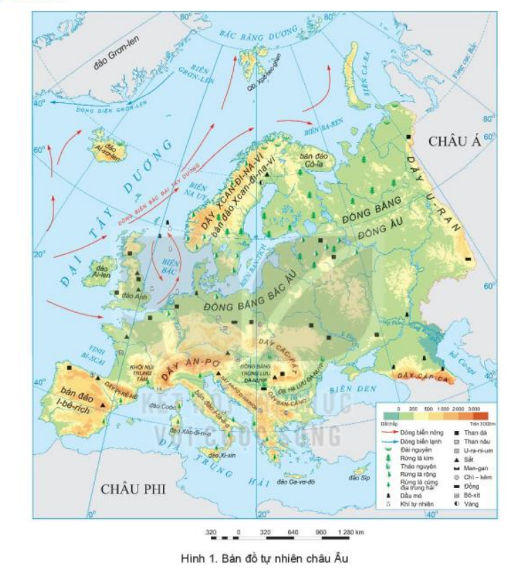
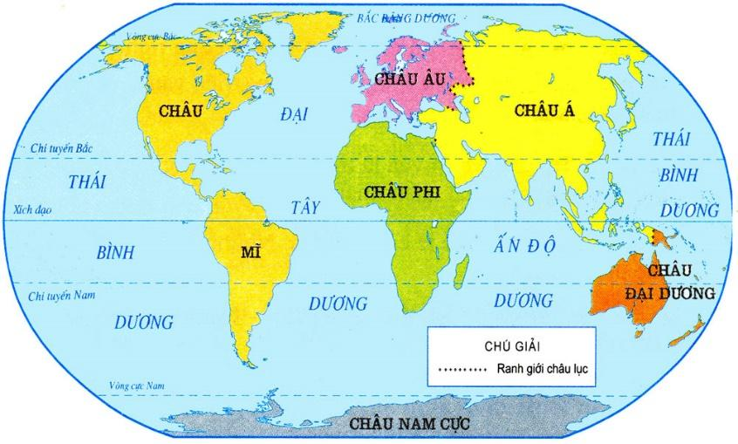
1
Vị trí địa lí,hình dạng kích thước
Nhiệm vụ 1.
Xác định vị trí, giới hạn và tiếp giáp của châu Âu trên lược đồ.
Notes:
Tác giả biên soạn: :Lê Thị Chinh: Zalo: 0982276629. Fb:https://www.facebook.com/ti.gon.566. Nhóm chia sẻ tài liệu:https://www.facebook.com/groups/1448467355535530. Mong nhận được sự phản hồi,góp ý từ quý thầy cô để bộ giáo án được hoàn thiện. Trân trọn

Slide 15
1
Vị trí địa lí,hình dạng kích thước
PHIẾU HỌC TẬP
Tiêu chí | Thông tin
Tiếp giáp châu lục
Tiếp giáp đại dương
Nằm trong vĩ độ
Nằm trong kinh độ
Thuộc lục địa
Diện tích
Ảnh hưởng của vị trí
Notes:
Tác giả biên soạn: :Lê Thị Chinh: Zalo: 0982276629. Fb:https://www.facebook.com/ti.gon.566. Nhóm chia sẻ tài liệu:https://www.facebook.com/groups/1448467355535530. Mong nhận được sự phản hồi,góp ý từ quý thầy cô để bộ giáo án được hoàn thiện. Trân trọn

Slide 16
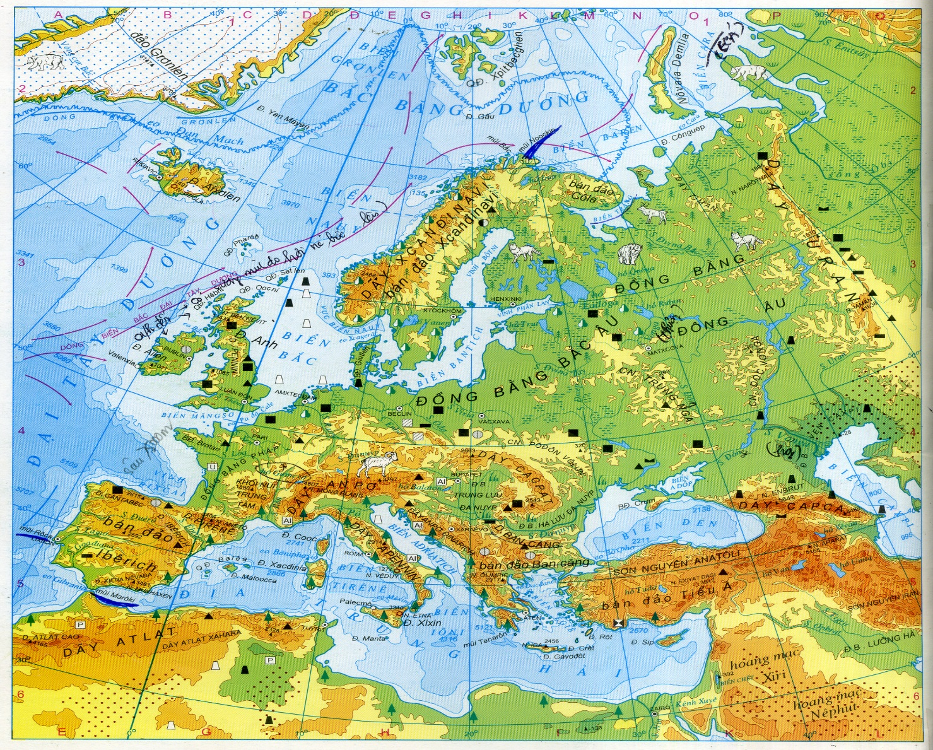
71⁰B
BẮC BĂNG DƯƠNG
CHÂU Á
ĐẠI TÂY DƯƠNG
36 ⁰ B
ĐỊA TRUNG HẢI
CHÂU Phi
Lược đồ tự nhiên châu Âu
Notes:
Thầy cô linh động sử dụng lược đồ này hoặc lược đồ theo sgk ạ

Slide 17
PHIẾU HỌC TẬP
Tiêu chí | Thông tin
Tiếp giáp châu
Tiếp giáp đại dương
Nằm trong vĩ độ
Nằm trong kinh độ
Thuộc lục địa
Diện tích
Ảnh hưởng của vị trí
BẮC BĂNG DƯƠNG
71⁰B
+ Châu Á, Châu Phi
CHÂU Á
+ ĐTD, BBD, ĐTH
ĐẠI TÂY DƯƠNG
+ Từ 36⁰B đến 71⁰B,
+ Từ 10⁰T đến 60⁰T
+ Á - Âu
+ 10 triệu km²
+ Đới ôn hòa
36 ⁰ B
CHÂU PHI
ĐỊA TRUNG HẢI
Notes:
+ Phần lớn nằm trong đới ôn hòa. Phân hóa theo chiều Đông – Tây; Bắc – Nam.(Anhr hưởng của vị trí địa lí)

Slide 18
1
Vị trí địa lí,hình dạng kích thước
Thuộc lục địa Á – Âu
Giới hạn:
+ Từ 36⁰B đến 71⁰B, trải dài trên 35 vĩ tuyến
Phần lớn nằm trong đới ôn hòa. Phân hóa theo chiều Đông – Tây; Bắc – Nam.
Tiếp giáp:+ Ba mặt giáp biển và đại dương
+ Ranh giới với châu Á là dãy U-ran
Notes:
Tác giả biên soạn: :Lê Thị Chinh: Zalo: 0982276629. Fb:https://www.facebook.com/ti.gon.566. Nhóm chia sẻ tài liệu:https://www.facebook.com/groups/1448467355535530. Mong nhận được sự phản hồi,góp ý từ quý thầy cô để bộ giáo án được hoàn thiện. Trân trọn

Slide 19
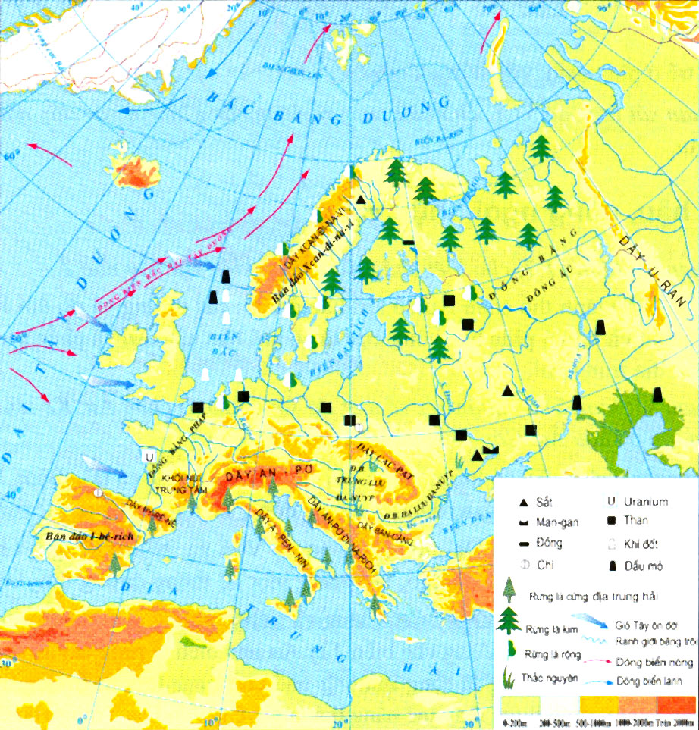
Nhận xét đường bờ biển châu Âu có đặc điểm gì nổi bật?
Lược đồ tự nhiên châu Âu

Slide 20
1
Vị trí địa lí,hình dạng kích thước
Bán đảo Xcan-đi-na-vi
- Bờ biển bị cắt xẻ mạnh biển ăn sâu vào đất liền tạo nhiều bán đảo, vũng, vịnh
Bán đảo Ibêrich
BĐ I-ta-li-a
BĐ Ban- căng

Slide 21
B. Trắng
Xác định trên
H 51.1 các biển:
Địa Trung Hải, Biển Bắc, Ban- Tích, biển Đen, Biển Trắng?
B. Bắc
B. Ban tích
B. Đen
B. Địa Trung Hải

Slide 22
2
Đặc điểm tự nhiên
Châu Âu có những
dạng địa hình chính nào?
Notes:
Tác giả biên soạn: :Lê Thị Chinh: Zalo: 0982276629. Fb:https://www.facebook.com/ti.gon.566. Nhóm chia sẻ tài liệu:https://www.facebook.com/groups/1448467355535530. Mong nhận được sự phản hồi,góp ý từ quý thầy cô để bộ giáo án được hoàn thiện. Trân trọn

Slide 23
NHÓM TÀI NĂNG
Dựa vào H 1 và thông tin mục a (SGK):
Phân tích đặc điểm các khu vực địa hình Châu Âu
Xác định một số dãy núi và đồng bằng lớn Châu Âu
Khu vực
Đồng bằng
Miền núi
Núi già
Núi trẻ
Yếu tố
Phân bố
Nhóm 1,2
Đặc điểm
Nhóm 3,4
Tên địa hình
Nhóm 5,6

Slide 24
Đồng bằng
Trải dài từ Tây sang đông, chiếm 2/3 diện tích châu lục
Có nhiều nguồn gốc hình thành khác nhau. Tương đối phẳng
Đồng bằng Bắc Âu, Đông Âu, ĐB trung lưu hạ lưu sông Đa-nuýp,
Notes:
Tác giả biên soạn: :Lê Thị Chinh: Zalo: 0982276629. Fb:https://www.facebook.com/ti.gon.566. Nhóm chia sẻ tài liệu:https://www.facebook.com/groups/1448467355535530. Mong nhận được sự phản hồi,góp ý từ quý thầy cô để bộ giáo án được hoàn thiện. Trân trọn

Slide 25
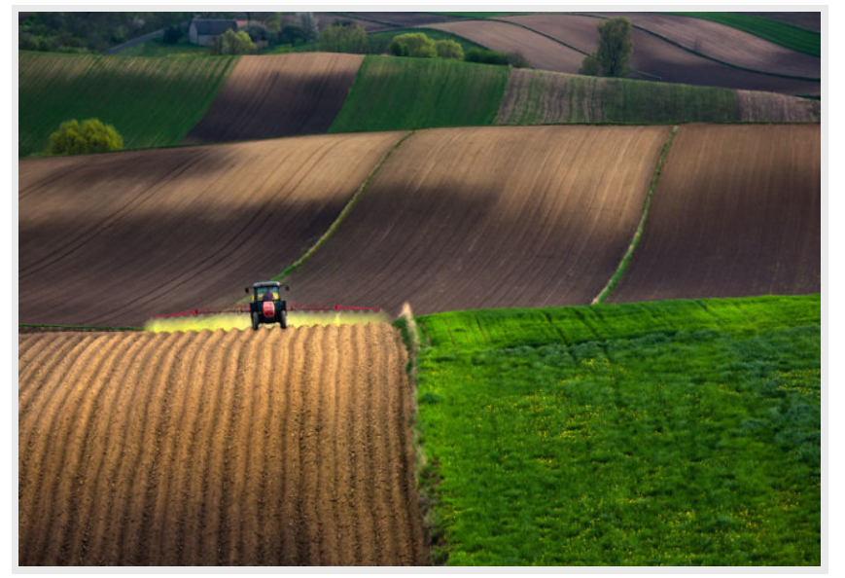
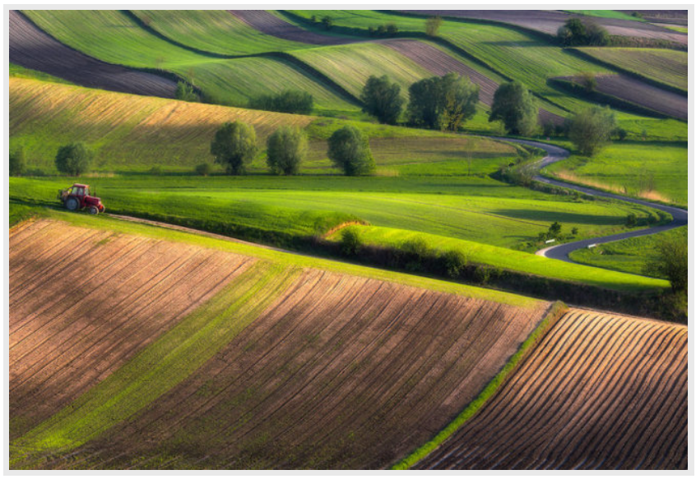
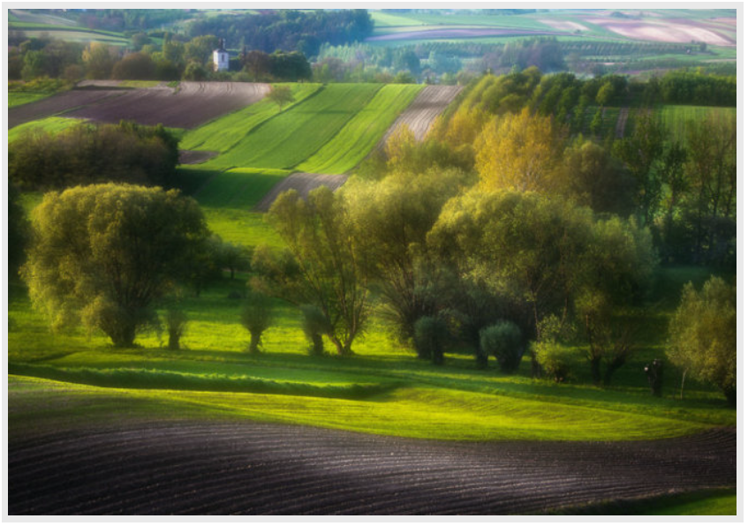
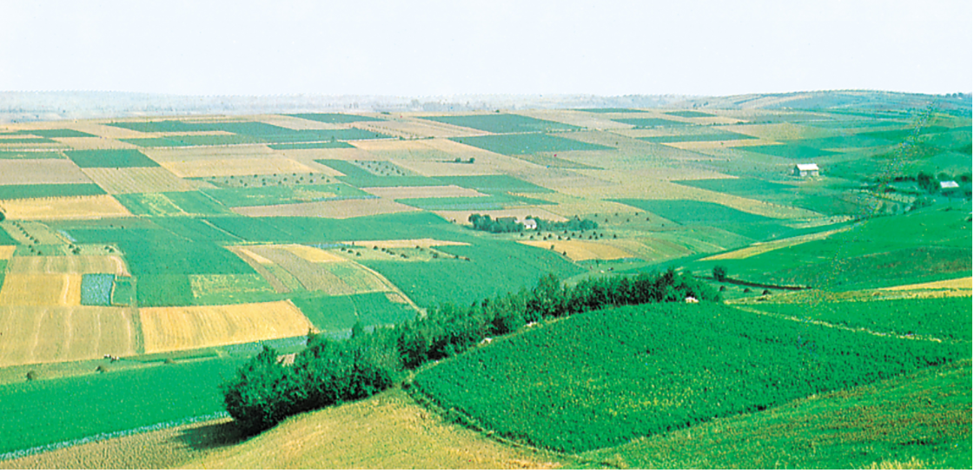
Đồng bằng
Em có biết
Đồng bằng Đông Âu gồm các vùng đất cao, đồi thoải xen với các vùng đất thấp hoặc thung lũng rộng.
Đồng bằng trung lưu sông Đa-nuyp tương đối thấp và bằng phẳng (trừ phía tây)
Notes:
Tác giả biên soạn: :Lê Thị Chinh: Zalo: 0982276629. Fb:https://www.facebook.com/ti.gon.566. Nhóm chia sẻ tài liệu:https://www.facebook.com/groups/1448467355535530. Mong nhận được sự phản hồi,góp ý từ quý thầy cô để bộ giáo án được hoàn thiện. Trân trọn

Slide 26
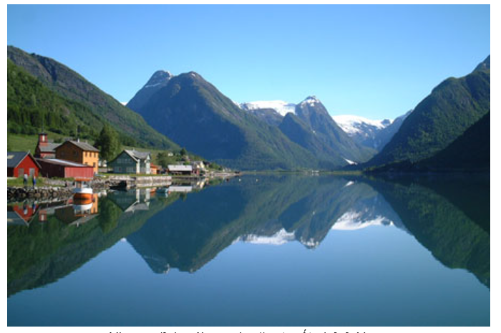
Núi già
Vùng trung tâm, phía Bắc châu lục
Độ cao trung bình hoặc thấp
Phía bắc và trung tâm: U-ran, Xcan-di-na-vi
Notes:
Tác giả biên soạn: :Lê Thị Chinh: Zalo: 0982276629. Fb:https://www.facebook.com/ti.gon.566. Nhóm chia sẻ tài liệu:https://www.facebook.com/groups/1448467355535530. Mong nhận được sự phản hồi,góp ý từ quý thầy cô để bộ giáo án được hoàn thiện. Trân trọn

Slide 27
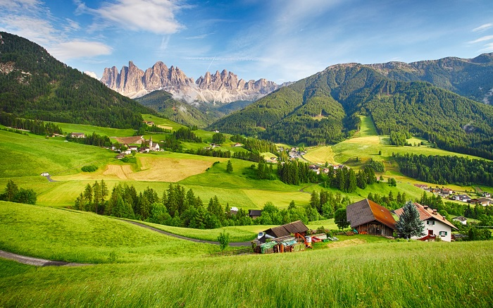
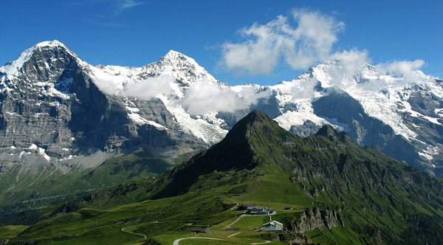
Núi trẻ
Chủ yếu phía Nam Châu Âu
Đỉnh núi nhọn, cao, sườn dốc.Phần lớn độ cao TB dưới 2000m
Phía nam :Dãy An-pơ, Cac-pat, Ban-căng, Pi-rê-ni,A-pen-nin
Notes:
Tác giả biên soạn: :Lê Thị Chinh: Zalo: 0982276629. Fb:https://www.facebook.com/ti.gon.566. Nhóm chia sẻ tài liệu:https://www.facebook.com/groups/1448467355535530. Mong nhận được sự phản hồi,góp ý từ quý thầy cô để bộ giáo án được hoàn thiện. Trân trọn

Slide 28
2
Đặc điểm tự nhiên
a. Địa hình
Có 3 dạng địa hình:
+ Đồng bằng kéo dài từ tây sang đông, chiếm 2/3 diện tích châu lục.
+ Miền núi già ở phía bắc và vùng trung tâm.
+ Miền núi trẻ ở phía nam .
Notes:
Tác giả biên soạn: :Lê Thị Chinh: Zalo: 0982276629. Fb:https://www.facebook.com/ti.gon.566. Nhóm chia sẻ tài liệu:https://www.facebook.com/groups/1448467355535530. Mong nhận được sự phản hồi,góp ý từ quý thầy cô để bộ giáo án được hoàn thiện. Trân trọn

Slide 29
LUYỆN TẬP
VÀ VẬN DỤNG

Slide 30
B
A
N
C
Ă
N
G
C
Ô
N
H
Ò
A
H
Â
Á
Â
U
Đ
I
A
T
R
U
U
N
G
H
Ả
I
Đ
Ô
N
G
Â
U
Â
U
R
A
N
U
CÂU 1
CÂU 2
Đại bộ phận lãnh thổ châu Âu nằm trong đới nào ?
Châu Âu tiếp giáp với biển nào ở phía Nam ?
Đồng bằng lớn nhất châu Âu là đồng bằng nào ?
Châu Âu nằm trong lục địa nào ?
Đây là một bán đảo lớn nhất nằm phía Nam châu Âu
CÂU 3
Châu Âu ngăn cách với châu Á bởi dãy núi nào ?
CÂU 4
CÂU 5
CÂU 6

Slide 31
1
Xem lại bài đã học
Dặn dò
2
Về nhà …….
3
Chuẩn bị bài ……..
Notes:
Hoàn thành bài nào GV linh động viết vào nhé

